Slide 1
Funções de crescimento
Fábio Luiz Leite Júnior

Slide 2
Introdução
Ao analisar um algoritmo, é importante termos como expressar a sua eficiência
O que nos leva a pergunta: como avaliar a eficiência de um algoritmo e qual notação usaremos para expressá-la?
Matemática

Slide 3
Introdução
Analisar algoritmos em termos de:
Tempo
Espaço
Estaremos focado em valores grandes para tamanhos de entradas dos algoritmos
Estudar o comportamento do tempo de execução do algoritmo quando aumentamos substancialmente a sua entrada
Elaborar funções que delineiam o tempo x entrada

Slide 4
Notação assintótica
Assintótico
Tipo de matemática que estuda somente valores enormes para as funções
Funções possuem ordens, onde todas as funções de uma mesma ordem são consideradas equivalentes

Slide 5
Notação assintótica
Notação O (Big oh)
Função que delimita o limite superior de uma outra função
Funções assintoticamente não negativas
Funções f tal que f(n) ≥ 0 para todo n suficientemente grande
Definição formal
O (g(n)) = {f(n): se existe constantes positivas c e n₀ tal que 0 ≤ f(n) ≤ cg(n) para todo n ≥ n₀ e n₀ ≥ 0}

Slide 6
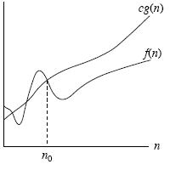
Notação O
Função descreve o pior caso
Limites assintóticos superiores

Slide 7
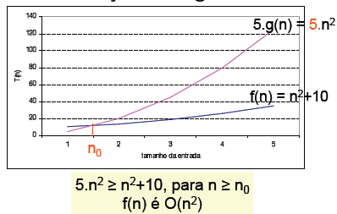
Notação O

Slide 8
Notação O
Exemplos positivos
5n + 2 = O(n), pois 5n + 2 ≤ cn, lembrando n e c > 0
n = O(5n + 2), pois n ≤ (5n + 2)/5, para n > 0
3n² + 5n = O(n²) => 3n² + 5n ≤ cn²
Exemplos negativos
3n² + 5n não é O(n), pois para valores n > 0 e c > 0 não existe resultado para a inequação

Slide 9
Notação O
f(n) = 7n⁴+5n²+10
– 0 ≤ 7n⁴+5n²+10 ≤ 7n⁴+5n⁴+10n⁴ =22n⁴, c = 22 > 0
Logo, concluímos que:
– 7n⁴+5n²+10 ∈ O(n4)
f(n) = 7n⁴+5n²+10
– 0 ≤ 7n⁴+5n²+10 ≤ 7n⁵+5n⁵+10n⁵ =22n⁵, c = 22 > 0
Logo, concluímos que:
– 7n⁴+5n²+10 ∈ O(n⁵)

Slide 10
Exercícios
Qual o O das funções abaixo?
– 890
– 5n²+890
– 7n7+5n²+890
– 7nlogn+5n
Indique pelo menos 5 funções que ∈ O(n³).

Slide 11
Notação Ω
Notação Omega (lower bounds)
Big omega
Para uma dada função g(n) nós denotamos Ω(g(n)) o conjunto de funções:
Ω (g(n)) = { f(n) : Ǝ c, n0 > 0 : 0 ≤ cg(n) ≤ f(n), qualquer que seja n ≥ n0}
Limites assintóticos inferiores
Definição complementar de O(g(n))
Exemplo: 3n² + 5n = Ω(n²)

Slide 12
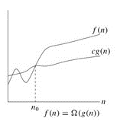
Notação Ω
Função descreve o melhor caso
Limites assintóticos inferiores

Slide 13
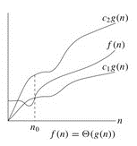
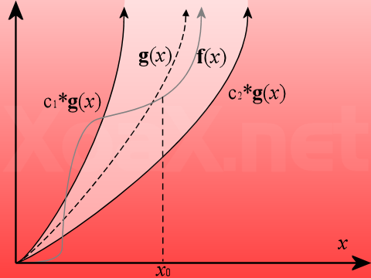
Notação Θ
A notação Θ delimita os limites superiores e inferiores de uma dada função f(n)
Sendo assim, temos:
Θ(g(n)) = {f(n) : Ǝ c₁, c₂ e n₀ > 0 : 0 ≤ c₁g(n) ≤ f(n) ≤ c₂g(n) para todo n ≥ n₀}

Slide 14
Notação Θ
Teorema
Para duas funções f(n) e g(n), nós temos f(n) = Θ(g(n)) se e somente se f(n) = O(g(n)) e f(n) = Ω(g(n))
Θ(g(n)) = {f(n) : f(n) = O(g(n)) e f(n) = Ω(g(n))}
Exemplo: 3n² + 5n = Θ(n²)

Slide 15
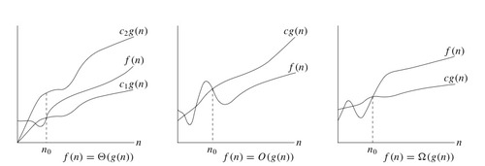
Resumo

Slide 16
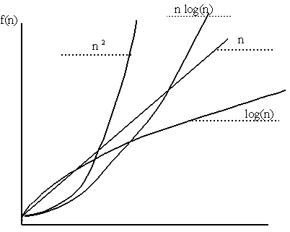
Consumo de tempo dos algoritmos

Slide 17
Consumo de tempo dos algoritmos
Classes de algoritmos
linear se consome tempo Θ(n) no pior caso
algoritmos muito rápidos
Ene-log-ene se consome tempo Θ(n lg n) no pior caso
Algoritmos razoáveis
Quadrático se consome Θ(n²) no pior caso
Eficiente para n pequeno mas para valores de n altos não é eficiente

Slide 18
Consumo de tempo dos algoritmos
Polinomial se consome tempo O(n^{k}) no pior caso
Sendo k um número natural
Exponencial se consome o tempo Ω(a^{n}) no pior caso
Sendo a um número real maior que 1
Não são algoritmos polinomiais

Slide 19
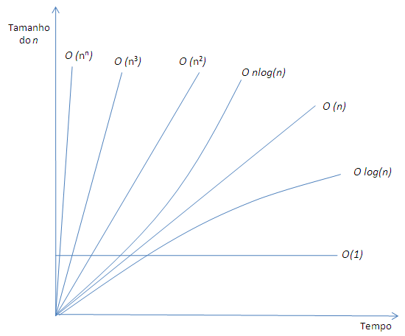
Consumo de tempo dos algoritmos

Slide 20
Exercícios
A afirmação Θ(n) = Θ(n²) é verdadeira ou falsa? Se for verdadeira justifique. Se for falsa, mostre um contra‐exemplo.
A afirmação Θ(n²) = Θ(n) é verdadeira ou falsa? Se for verdadeira justifique. Se for falsa, mostre um contra‐exemplo.

Slide 21
Exercício
Implemente em Java o Insertion Sort e faça uma análise estatística dos resultados para entradas de tamanho (pior, melhor caso e caso médio)
10
25
50
75
100
200
250
300
Trace um gráfico com os tempos e os tamanhos da entradas

Slide 22
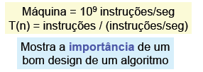
Exercício
 | T(n) = n | T(n) = nlgn | T(n) = n² | T(n) = n³ | T(n) = 2^{n}
5
10
20
50
100
1000

